Slide 1

Willkommen zu Locster : Soziales Netzwerk

Slide 2
Gliederung
Allgemeines
Idee
Architektur
Komponenten
Interaktion der Komponenten
Klassendiagramm
DB-Schema
Erste Mockups
Workflow
Fazit
Team: Dirk Hofmann, Jakob Gensel, Matthias Gabel, Molham Al-Khodari, Saskia Wohlers
GitHub Repository: https://github.com/fh-erfurt/Java1-Locster

Slide 3


Idee
Soziales Netzwerk mit folgenden features:
Chatfunktion
Freundschaftsanfragen verschicken und akzeptieren
User registrieren
Profilstatistiken automatisch updaten
Profiltext bearbeiten
Gästebucheinträge schreiben

Slide 4
Architektur

Slide 5
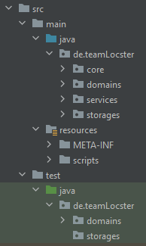
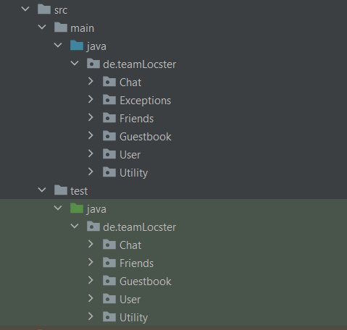
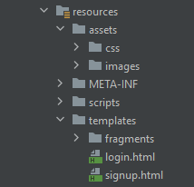
Projektstruktur
Nachher:
Vorher:
Core: Enthält Controller (z.B. H2Controller)
Domains: Enthält Entitäten die wir von den Klassen abgebildet haben
Services: Enthält Servlets
Storages: Enthält Funktionen der einzelnen DB Tabellen
Resources: Enthält Konfigurations- und HTML/CSS-Dateien

Slide 6
Komponenten

Slide 7
Komponenten
DB-System: Während der Entwicklung H2DB, zum release wird auf MySQL umgestellt
Backend: JAVA mit diversen Frameworks
Frontend: HTML/CSS/JS mit diversen Frameworks
Arrr Komponenten!

Slide 8
Interaktion der Komponenten

Slide 9
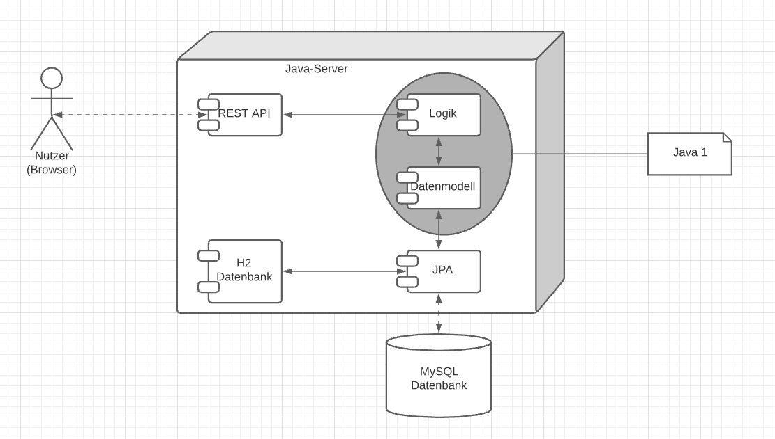
Komponenten

Slide 10
Klassendiagramm & DB-Schema

Slide 11
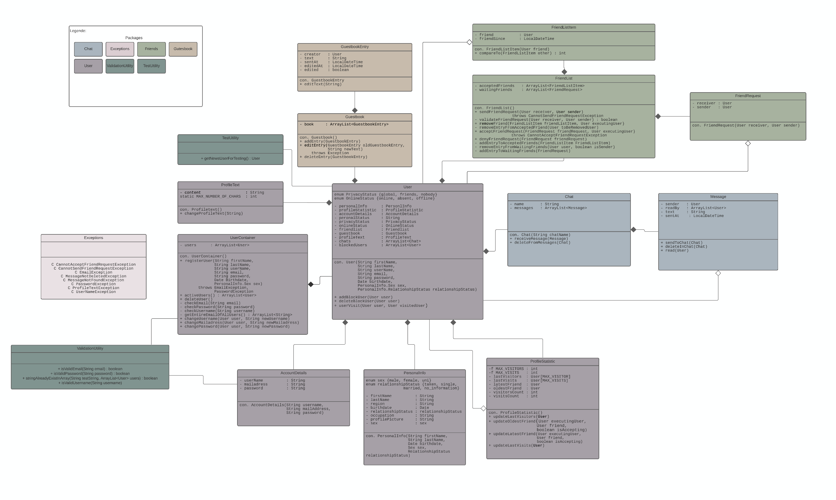
altes Klassenmodell
Wird noch aktualisiert!!!!!

Slide 12
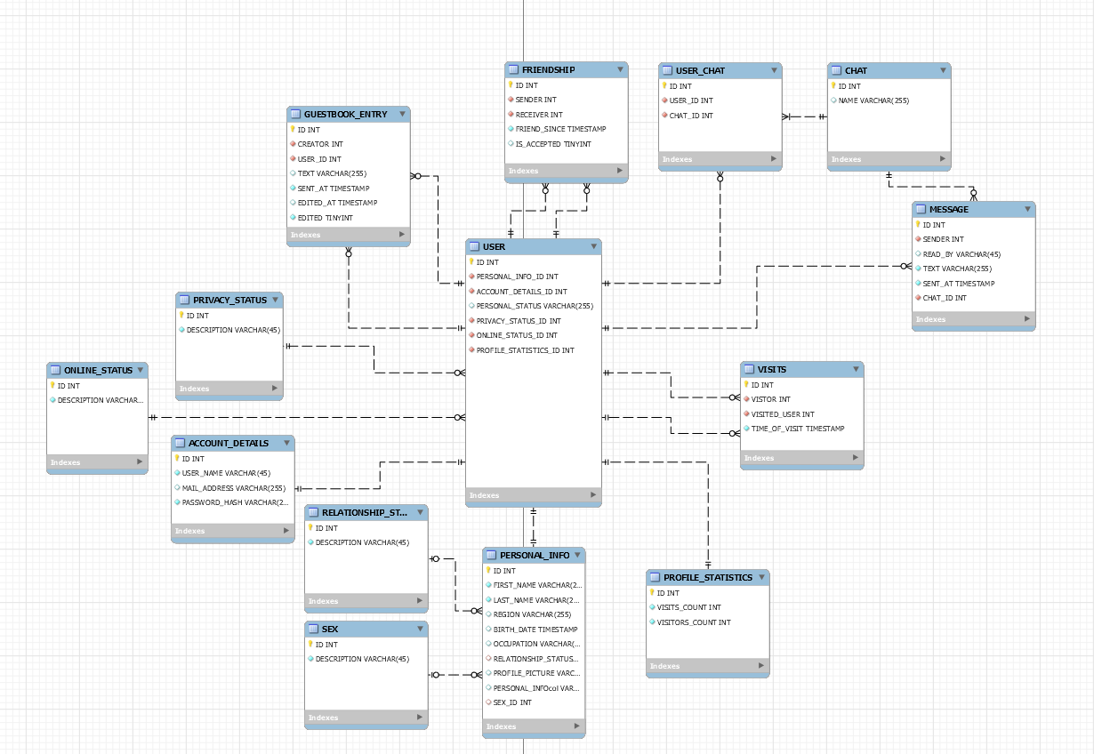
DB Schema

Slide 13
Erste Mockups

Slide 14
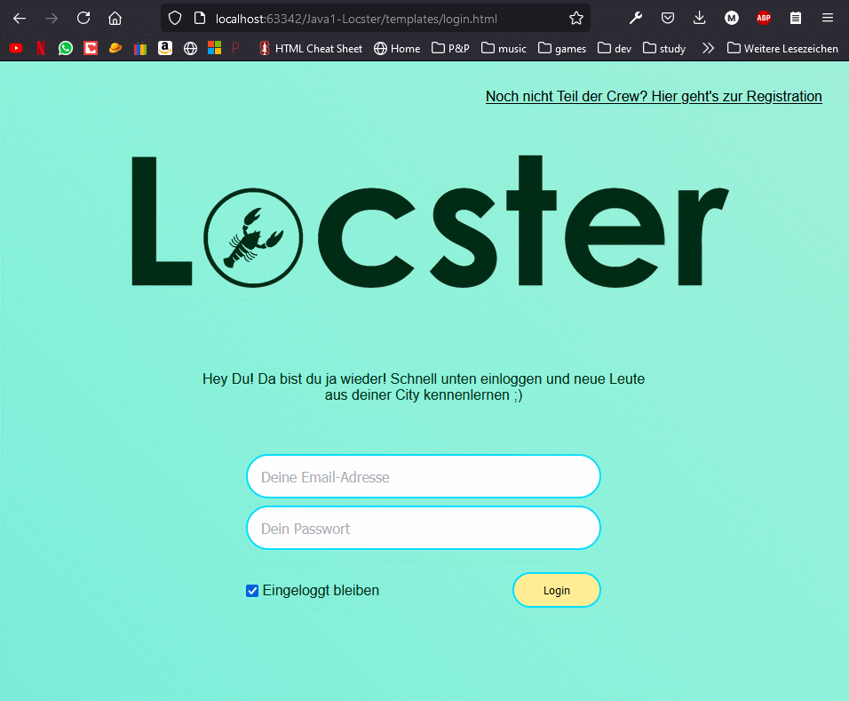
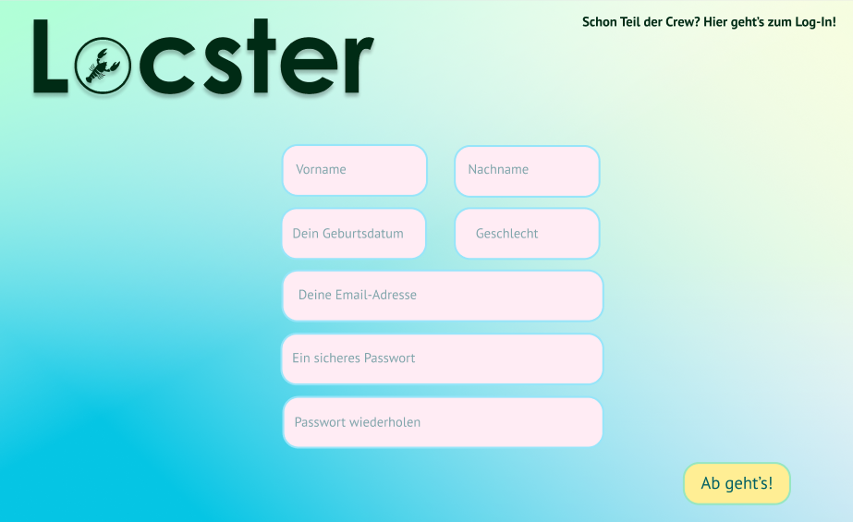
Mockups

Slide 15
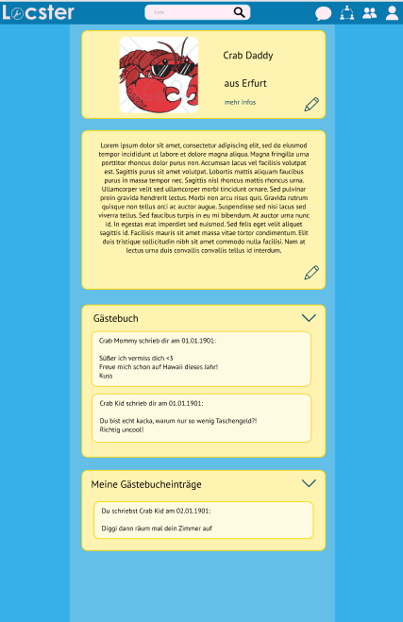
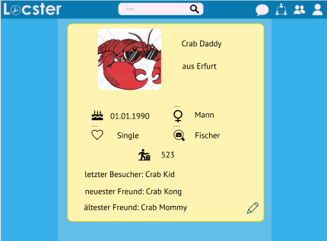
Mockups

Slide 16
Workflow

Slide 17

Workflow
Orientierung an SCRUM
Wöchentliche Meetings
Pairprogramming
Organisation via JIRA und GitHub

Slide 18
Fazit

Slide 19
Fazit
Wir tasten uns momentan noch an die Java-Frameworks heran
Positive Erfahrung mit Pairprogramming
Aufgaben benötigen manchmal mehr Zeit als gedacht
Genau definierte Ziele vereinfachen die Abarbeitung der Aufgaben

Slide 20




Tools
IntelliJ IDEA
Maven
Junit 5
Lucidchart
Miro
Discord
GitHub
Jira

Slide 21
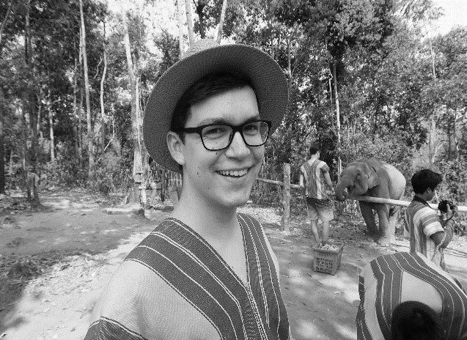
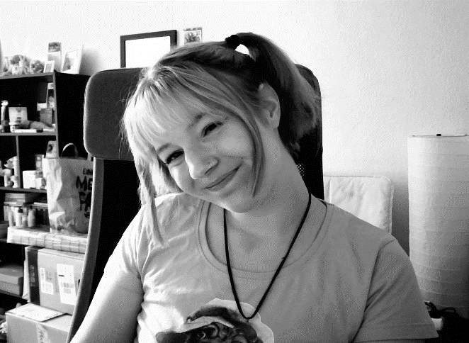


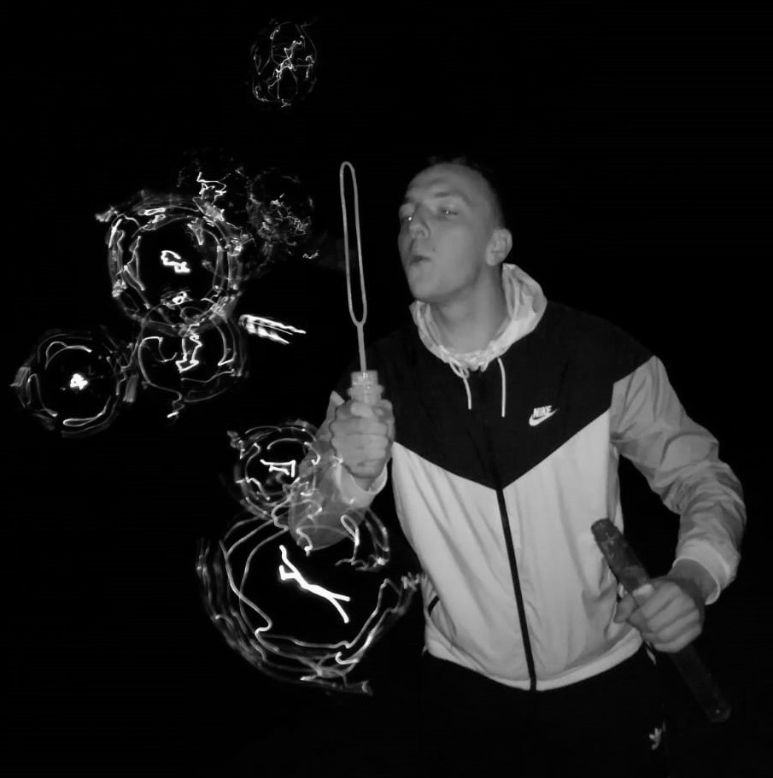
Danke für ihre Aufmerksamkeit

